Slide 1



Ege University
TEDARIK ZINCIRI RISK ANALIZINDE METODOLOJİK BİR ANOMALİ: KARA KUTU METRİĞİN SINIFLANDIRMA ETKİSİ
Meriç Özcan
Yazarlar: Meriç Özcan, Mırgavam Gavamı, Buket Gürlek
Ege Üniversitesi, Fen Fakültesi, İstatistik Bölümü
TÜBİTAK 2209-A

Slide 2
01
Giriş - Amaç
02
Yöntem - Metot
GENEL BAKIŞ
03
Bulgular - Sonuçlar
04
Tartışma ve Sonuç
05
Kaynaklar

Slide 3
01
GIRIŞ
Kargo taşımacılığındaki kesintiler, Tedarik Zinciri Yönetimi (SCM) için büyük bir risk teşkil ediyor. Bu çalışma, 4 veri setinden oluşturduğumuz veri tabanını kullanarak bu riskleri doğru tahmin etmeyi hedefliyor.
Temel amacımız, geliştirilen modelle SCM'yi daha güvenilir ve hızlı hale getirerek, e-ticaret müşterilerinin satın alma deneyimlerini optimize etmek ve sağlıklı bir teslimat süreci sağlamaktır.

Slide 4
01
ÇALIŞMA AMAÇLARI
Risk Sınıflandırma Tahmini:
Büyük kargo verilerini kullanarak yüksek doğrulukta bir risk sınıflandırma modeli oluşturmak.
Veri Kalitesi ve Güvenliği: Frequency Encoding ile veri sızıntısını sıfırlamak ve nadir riskleri modele dahil etmek.
01
02
Kritik Faktörleri Belirleme:
Risk azaltmada en etkili olan operasyonel faktörleri tespit etmek.
E-Ticaret Etkisi: SCM çevikliğini artırarak e-ticaret müşteri deneyimini optimize etmek ve kargo risklerini minimize etmek.
03
04

Slide 5
02
YÖNTEM - METOT
Veri Ön İşleme:
  4 veri seti birleştirilerek ~650.000 kayıtlı bir veri tabanı oluşturuldu.
  Hedef değişken boş olmayan 32.065 gözlem kullanıldı.
  Anomaliler temizlendi, sayısal veriler ölçeklendi, eksik değerler tamamlandı.
  One-Hot yerine Frequency Encoding uygulandı.
Modelleme:
  Yapay Başarı: Kesinti olasılığı skoru ile model F1=1.00 → Skor hedefi tanımlıyor.
  Gerçek Performans: Skor çıkarıldı, XGBoost ve SMOTE ile Weighted F1=0.6393 elde edildi.

Slide 6
02
YÖNTEM - METOT
Metodolojik Denemeler:
  Kara Kutu Kırma (MLP/XGBoost Regressor): R²<0, Skor çözülmedi → Kara Kutu kanıtı.
  Öznitelik Mühendisliği: Low/Moderate Risk iyileştirilemedi → Mevcut öznitelikler yeterli sinyali taşımıyor.
Çıkarım:
  F1=0.6393, mevcut veri ile maksimum gerçek performansı temsil eder.
  Feature Importance sonuçları, eyleme dönük tavsiyelerin temelini oluşturur.

Slide 7
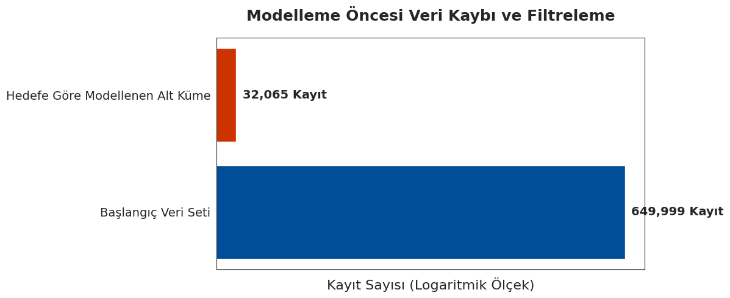
02

Slide 8
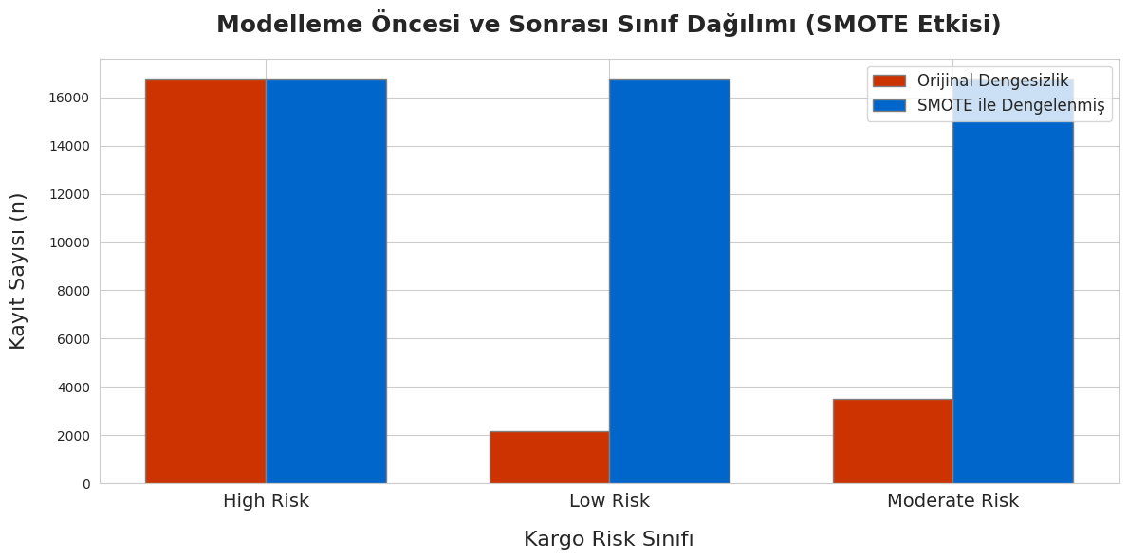

Slide 9
02
NEDEN XGBOOST ?
AÇIKLANABİLİRLİK:
  Projenin asıl amacı riski yönetmektir, tahmin etmek değil. XGBoost, DF1_Weather ve DF1_Traffic gibi faktörlerin yüzdesel etkisini gösteren tek güvenilir araçtır.
GERÇEK PERFORMANS:
  0.6393 F1-Skoru, modelin önceki 1.00'lük yapay başarının ötesindeki gerçek gücünü temsil eder. XGBoost, bu zorlu seviyede bile en yüksek kararlılığı sağlar.
DAYANIKLILIK:
  RobustScaler ve SMOTE ile uyumu sayesinde, aykırı değerler ve sınıf dengesizlikleri karşısında dahi güvenilir sonuçlar verir.

Slide 10
03
BULGULAR - SONUÇLAR
KARGO RİSK ANALİZİNİN METODOLOJİK YOLCULUĞU
Kilit Amaç: Kara Kutu'yu Açma Girişimi
  Çalışmanın temel amacı, modeli domine eden tescilli DF2_disruption_likelihood_score metriğinin alt formülünü çözmek ve riski minimize edecek operasyonel eylemleri belirlemekti.

Slide 11
03
I. YAPAY BAŞARI:
  Çalışma, DF2_disruption_likelihood_score girdisiyle eğitilen XGBoost Sınıflandırma Modelinin F1=1.00 ile kusursuz bir başarı göstermesiyle başladı. Bu skor, modelin skorun sonucunu okuyarak risk sınıfını çözdüğünü gösteren bir yapay başarıydı.

Slide 12
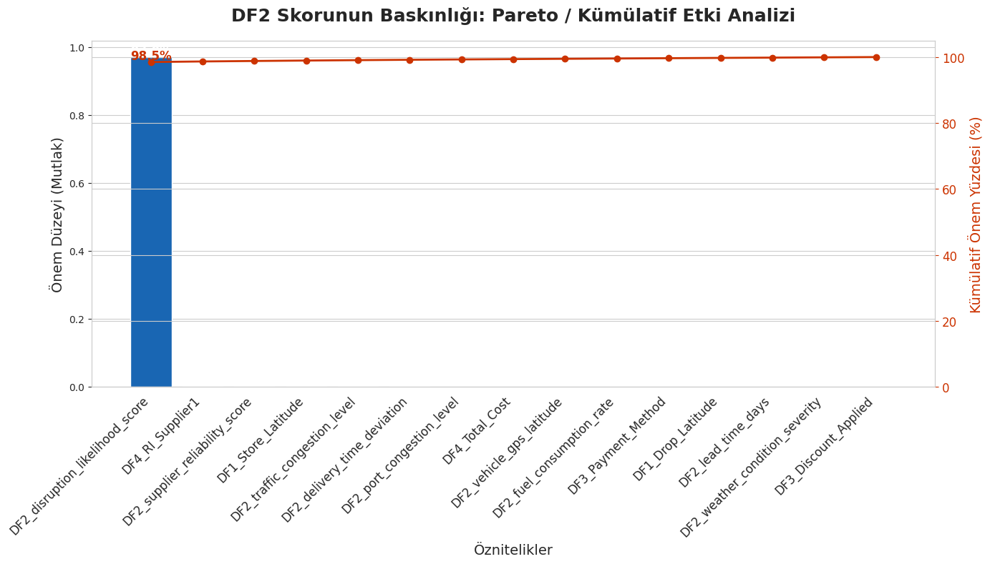
03

Slide 13
03
II. TERSİNE MÜHENDİSLİK (XGBOOST REGRESYONU):
  Bu başarının kökenini sorgulamak için XGBoost Regressor ile kesinti olasılığı skorunu tahmin etme girişimi yapıldı. Sonuç R² değeri −0.1235 ile negatif çıktı. Bu, skorun lineer bir kombinasyonla çözülemeyeceğini gösteren ilk kanıttı.

Slide 14
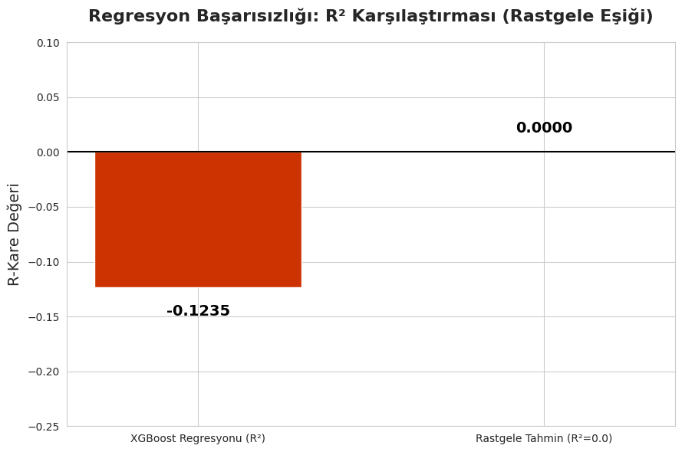

Slide 15
03
III. ÖZELLİK MÜHENDİSLİĞİ VE İSPAT
  Skorun alt bileşenlerini yakalamak amacıyla, Interaction ve Pseudo Index gibi basit kural tabanlı öznitelikler yaratıldı. Bu girişimler, öznitelik önem düzeyini anlamlı ölçüde değiştirmekte başarısız oldu.
  Model, dolaylı ve hatalı (Pseudo) öznitelikleri kullanmak yerine, hedefi mükemmel yansıtan DF2_disruption_likelihood_score'u kullanmayı tercih etmiştir. Bu da, yapay özniteliklerimizin öneminin 0.001 seviyesinde kalmasına yol açmıştır.

Slide 16
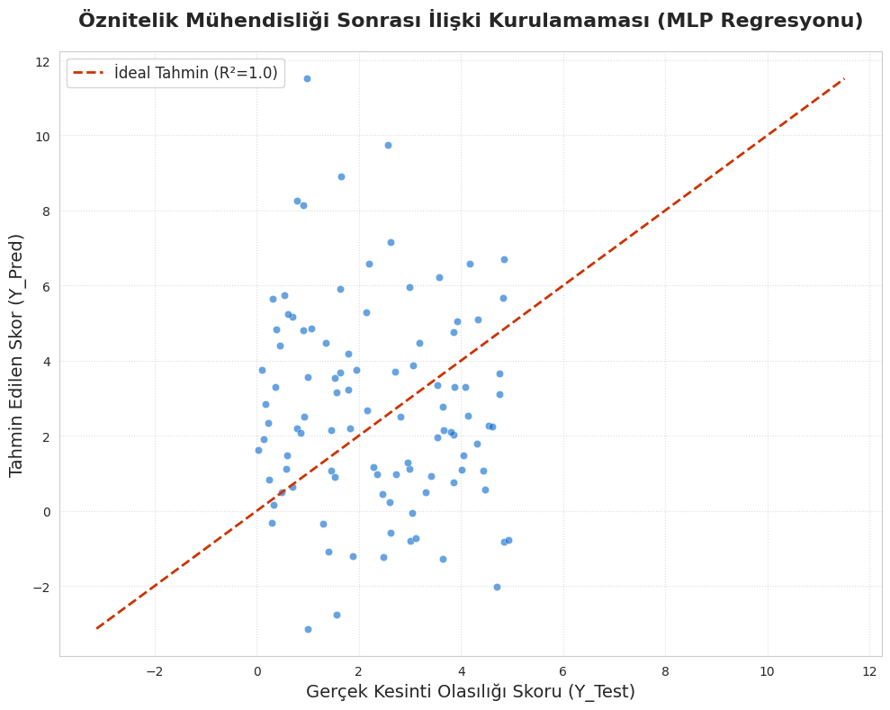

Slide 17
03
YARATILAN SENTETİK ÖZNİTELİKLERİN TANIMI
1. Interaction_RI_Weather (Etkileşim Terimi)
  Amaç: Basit Bir Etkileşim Kuralını Yakalamak.
  Tanım: Tedarikçi Risk Endeksi'nin RI değeri ile Hava Durumu Şiddeti Severity puanının çarpımından elde edilen yeni bir değişkendir.
  Mantığı: SCM'de riskler nadiren tek bir kaynaktan gelir. Hipotez, kötü hava koşulları ile güvenilmez bir tedarikçi riskinin aynı anda gerçekleşmesi durumunda, toplam riskin toplamsal değil, katlanarak çarpımsal artmasıdır. Bu öznitelik, bu katlanmış non-lineer etkiyi modellemeye çalışmıştır.

Slide 18
03
YARATILAN SENTETİK ÖZNİTELİKLERİN TANIMI
2. Pseudo_SCM_Index (Sözde SCM Endeksi) Tanımı
  Amaç: En Önemli 3 Eyleme Dönük Faktörü Basitçe Birleştirmek.
  Tanım: Tedarikçi Riski, Trafik Yoğunluğu Seviyesi ve Liman Sıkışıklığı Seviyelerinin toplamından oluşturulmuş yapay bir toplam risk endeksidir.
  Mantığı: DF2_disruption_likelihood_score'un bu üç temel operasyonel faktörün ağırlıklı bir toplamı olabileceği varsayılmıştır. Bu öznitelik, Kara Kutu skoru yerine, eyleme dönük kendi sade risk skor formülümüzü yaratma girişimiydi.

Slide 19
03
IV. AŞIRI KARMAŞIK MODELLEME
  Basit yöntemlerin ardından, DF2_disruption_likelihood_score’un karmaşık non-lineer bir mimariyle türetildiği varsayımıyla Yapay Sinir Ağı (MLP Regresyonu) uygulanmıştır.
  Sonuçlar, R² ≈ -0.5644 ile modelin başarısız olduğunu göstermiştir. Bu bulgu, söz konusu skorun tescilli kuralların ötesinde bir Kara Kutu Metriği olduğunu kesin olarak kanıtlamaktadır.
  Önem: Skorun arkasındaki mantık, ne lineer ne de non-lineer geleneksel modellerle yeniden üretilememekte; bu da onu operasyonel analizlerde ayrıcalıklı ve “kullanıma hazır” bir ölçüm hâline getirmektedir.

Slide 20
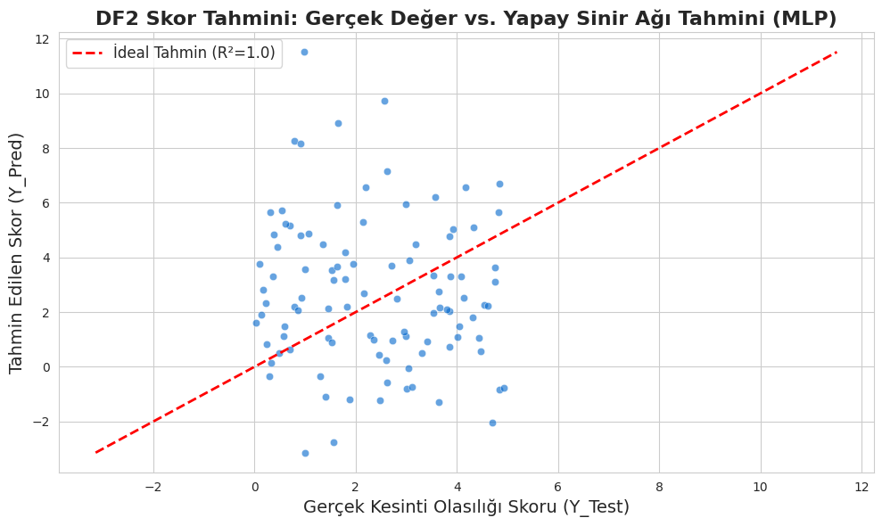

Slide 21
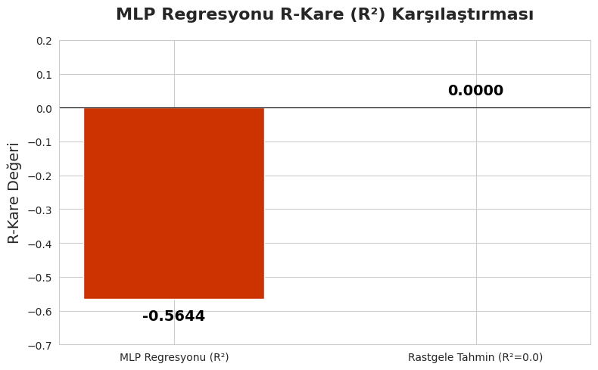

Slide 22
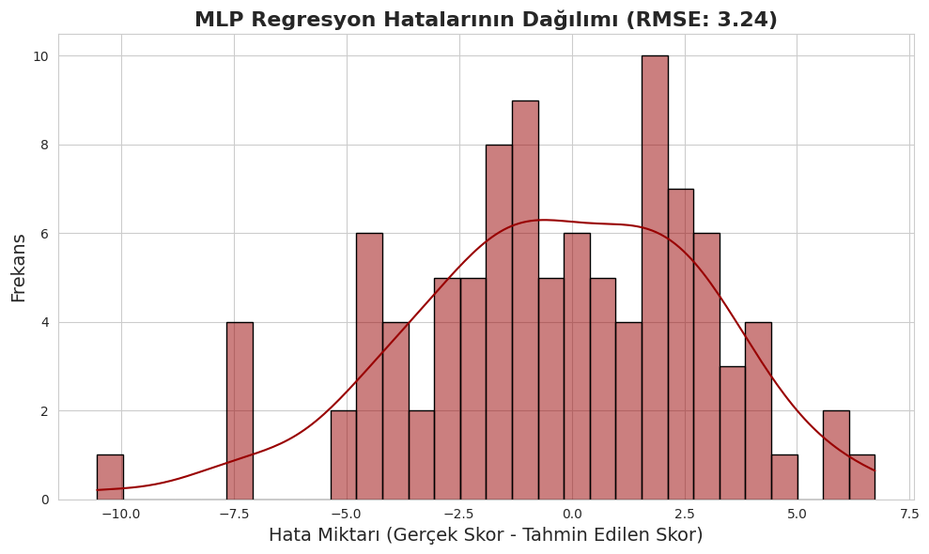

Slide 23
03
V. FINAL ÇÖZÜMÜ: GERÇEK PERFORMANS DEĞERLENDIRMESI
  Girdi Çıkarımı: DF2_disruption_likelihood_score tamamen kaldırıldı.
  Performans: XGBoost F1-Skoru 0.6393 seviyesine düştü; önceki 1.00’lik yapay performans ortadan kalktı.
  Yorum: Bu düşüş, modelin artık bağımsız çevresel ve operasyonel faktörlere dayalı tahmin yaptığını gösteriyor.
  Önem: 0.6393 değeri, modelin gerçek dünyadaki tahmin kapasitesini ve güvenilirliğini yansıtıyor; yani artık “yapay duvar” etkisi yok.

Slide 24
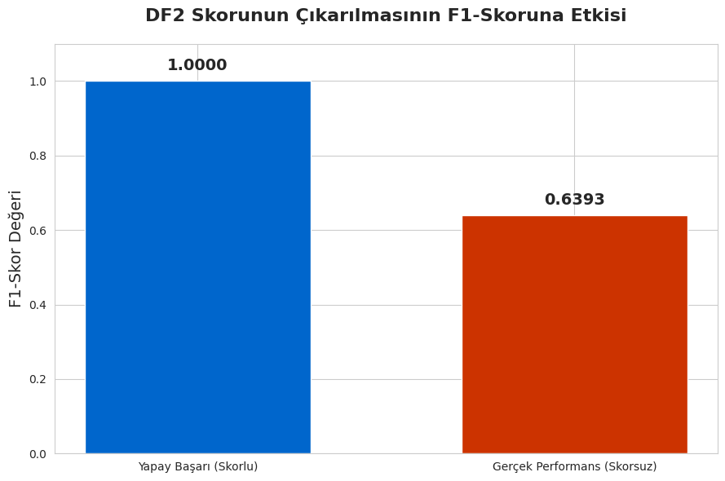

Slide 25
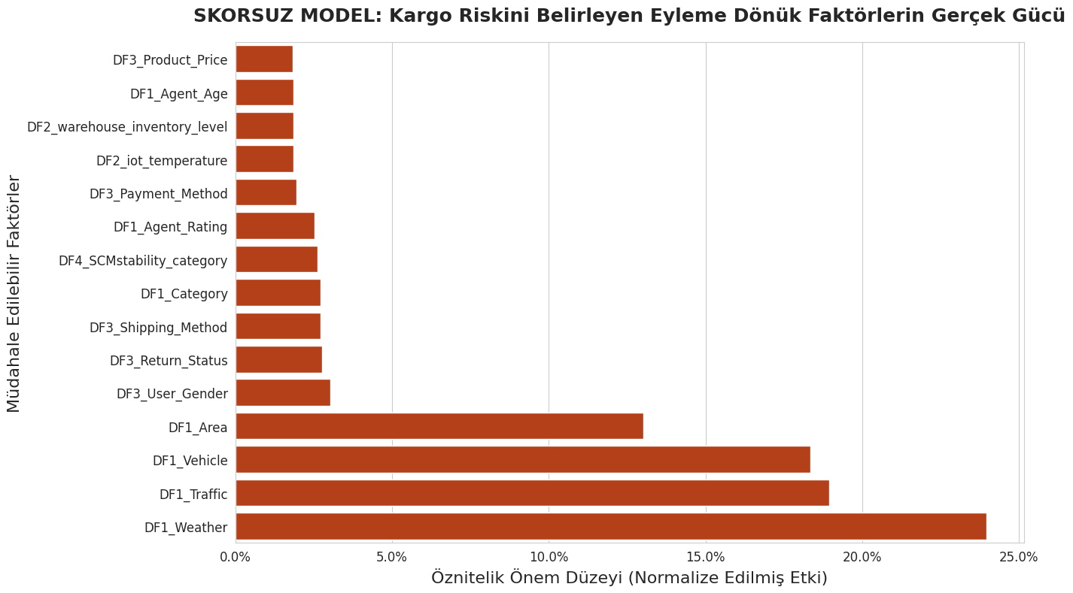
03

Slide 26
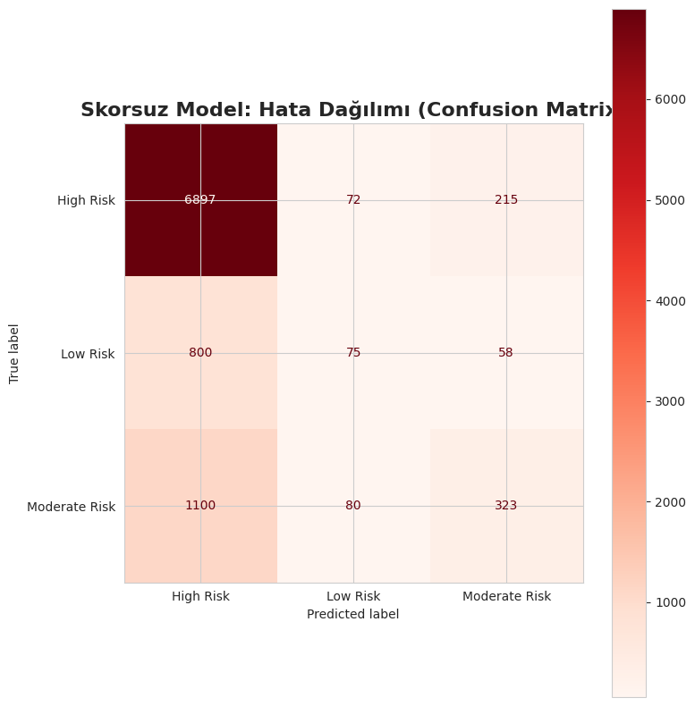

Slide 27
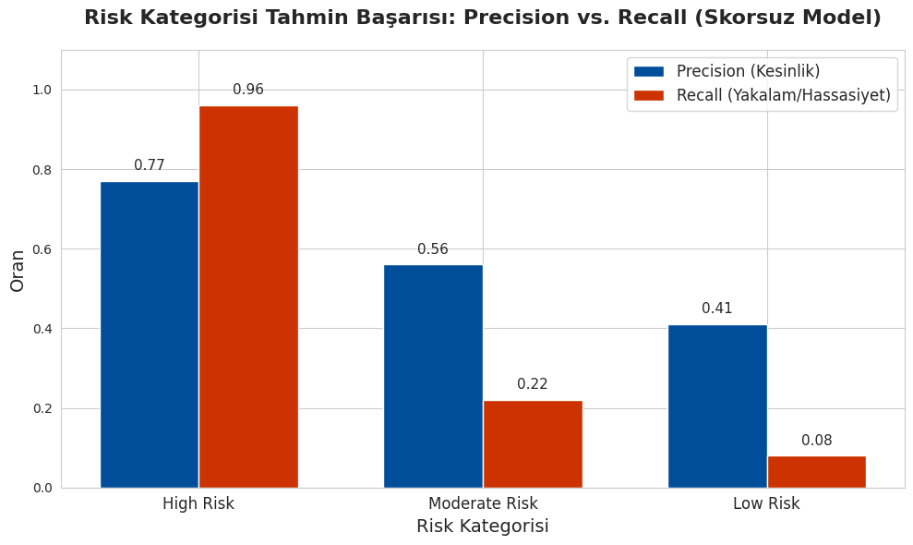

Slide 28
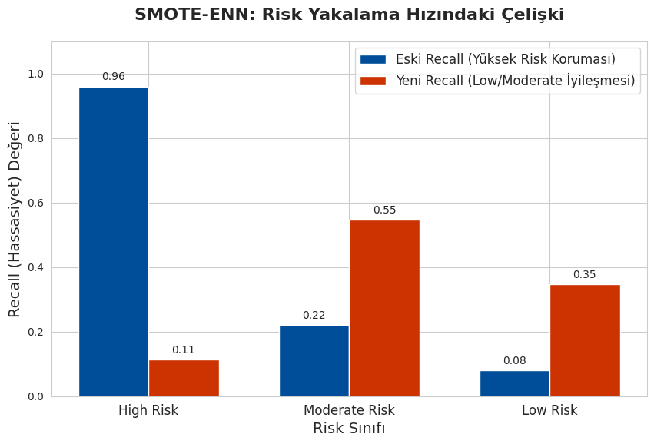

Slide 29
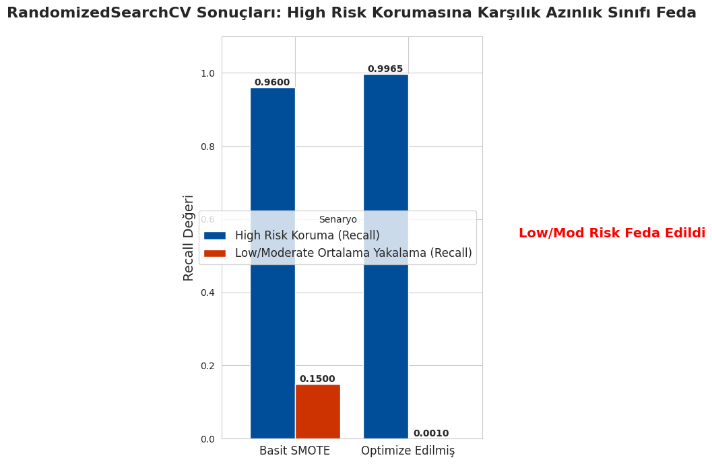

Slide 30
03
VI. YENI ÖZNITELIK EKLEME
Modelin çözülmezliğini test etmek ve Low/Moderate Risk sınıflarını iyileştirmek
için çeşitli sentetik sinyaller üretildi:
  Interaction_RI_Weather = Tedarikçi Riski × Hava Şiddeti → Etkisiz
  Pseudo_SCM_Index = Tedarikçi + Trafik + Liman → Modeli güçlendirmedi
  DF1_OP_Risk_Index = Hava + Trafik
  SCM_FIN_Index = Finansal Risk Toplamı → Gizli sinyal bulunamadı
Sonuç: Hiçbiri modeli geliştirmedi. 0.6393 F1-Skoru, veri setinin aşılmaz
performans sınırını göstermektedir.

Slide 32
03
PERFORMANS VE METODOLOJI
  Yapay Başarı: F1 Skoru 1.00 – DF2 değişkeni modelin yüzde 97’sini açıklayarak yapay bir mükemmellik oluşturdu.
  Kara Kutu İspatı: R² -0.56 – MLP regresyonunun başarısızlığı, DF2’nin mevcut özniteliklerle açıklanamayacak bir kara kutu metriği olduğunu gösterdi.
  Gerçek Performans: F1 Skoru 0.639 – DF2 çıkarıldığında modelin ulaşabildiği gerçek tahmin gücü belirlendi.
  Sonuç: Modelin sınırı 0.639 düzeyindedir; bu değer operasyonel faktörlerle elde edilebilecek maksimum gerçek performansı temsil eder.

Slide 33
03

Slide 34
03
KILIT BULGULAR
  Skorsuz model (F1=0.6393) analizi, kargo riskini azaltmak için kritik operasyonel alanları açıkça ortaya koymuştur. En etkili dört faktör sırasıyla: hava durumu (14.85%), trafik yoğunluğu (11.74%), araç tipi (11.37%) ve bölge türü (8.07%) olup, toplamda model etkisinin yaklaşık %46’sını oluşturmuştur.
  Yorum: Kara Kutu skorunun devre dışı kaldığı durumda, risk sınıflandırması doğrudan çevresel ve coğrafi koşullara dayanmaktadır. Bu da özellikle düşük ve orta riskli kargo bölgelerinde hava, trafik ve araç planlamasına odaklanmanın riski düşürmede en etkili strateji olduğunu göstermektedir.

Slide 35
03
ÇIKARIMLAR
Modelin Gücü: XGBoost sınıflandırma modeli, DF2_disruption_likelihood_score ile eğitildiğinde F1 = 1.00 elde etti. Ancak bu, skorun %97 etkisiyle oluşan yapay bir başarıydı. Skorsuz testte model F1 = 0.6393 ile çalıştı, bu da gerçek performansı gösterdi.
Veri Sırrı: DF2 skoru, firmanın 'Kara Kutu' kurallarına göre çalışıyor (R² < 0). Model bu skoru kullanarak %100 doğru sınıflandırma yapabiliyor, ancak nedenini açıklayamıyor.
  Projenin asıl değeri, risk yönetimini Kara Kutu’dan bağımsız olarak hava durumu ve trafik gibi eyleme dönük faktörlere dayandırmaktır.

Slide 36
03
OPERASYONEL YATIRIM
Analiz sonuçları, kargo riskinin büyük ölçüde çevresel ve operasyonel faktörlerden kaynaklandığını göstermektedir. Bu nedenle, şirketlerin proaktif ve veri odaklı stratejiler geliştirmesi kritik önemdedir.
Öneri: Hava durumu, trafik yoğunluğu ve araç tipi değişkenlerine dayalı otomatik rota planlama, erteleme ve araç tipi optimizasyon sistemleri kurulmalıdır.
Beklenen Etki:
  Ani hava değişimleri veya yoğun trafik durumlarında hızlı tepki sağlanır.
  Teslimat güvenliği ve zamanında teslimat oranları artar.
  Operasyonel esneklik ve çeviklik güçlenir.

Slide 37
03
COĞRAFI RISK YÖNETIMI
Bölge türü değişkeninin (%8.07) etkisi, bazı bölgelerde riskin daha yüksek olduğunu göstermektedir. Özellikle kırsal ve yarı kentsel bölgeler, ek önlemler gerektirmektedir.
Öneri:
  Bu bölgelerde ek sigorta önlemleri ve güvenlikli taşıma protokolleri uygulanmalıdır.
  Yerel iş birlikleri ile riskli rotaların güvenliği artırılabilir.
Beklenen Etki:
  Riskli rotalarda teslimat güvenliği sağlanır.
  Operasyonel ve finansal kayıplar azalır.
  Şirketin genel risk yönetim kapasitesi güçlenir.

Slide 38
04
TARTIŞMA
Bu çalışma, büyük veri ile makine öğrenimi uygulamalarında görülen kara kutu bağımlılığı ve metodolojik paradoksları ele almıştır.
Metodolojik Kanıt: Skorun mevcut özniteliklerle açıklanamayacağı kanıtlanmıştır. Bu, kurumun skor bağımlılığından kurtulmasını sağlayan kritik bir bulgudur.
Gerçek Performans ve Sınıf Yönetimi: Skor çıkarıldığında model, operasyonel veri ile ulaşılabilecek maksimum gerçek performansı yansıtmaktadır. Düşük ve orta risk sınıfları için gizli sinyaller mevcut değildir, model yalnızca yüksek riskleri güvenilir biçimde tanımaktadır.
Çıkarım: Model, risk sınıflandırmasında iş mantığına uygun ve güvenli bir davranış sergilemektedir. Bu, karar alma süreçlerinde güvenilir bir temel sağlar ve operasyonel önlemlerin hedeflenmesini kolaylaştırır.

Slide 39
04
SONUÇ
Bu proje, tedarik zinciri risk modellemesinde en kritik çıktıyı sağlamıştır:
Eyleme dönük bilgi (actionable contribution).
Kara kutusu devre dışı bırakıldığında, modelin gücünü oluşturan en önemli dört operasyonel faktör belirlenmiştir:
  Hava Koşulları
  Trafik Yoğunluğu
  Araç Tipi
  Bölge Türü
Bu faktörler, risk sınıflarında kayıpları azaltmak için şirketin doğrudan müdahale edebileceği alanları göstermektedir.

Slide 40
04
İLERIDEKI ÇALIŞMA ALANLARI
1- Dış Veri Entegrasyonu:
  Modelin yakalama oranını artırmak için finansal volatilite verileri, tedarikçi performans kayıtları veya jeopolitik istikrar endeksleri gibi dış veri kaynakları eklenebilir.
2- Maliyet Odaklı Optimizasyon:
  Yalnızca genel F1 Skoru yerine, yüksek risk tahmin edilemediğinde maliyeti maksimize eden cost-sensitive learning yaklaşımı uygulanabilir.
3- Hassas Coğrafi Modelleme:
  Bölge türü faktörünün önemine dayanarak, lojistik risklerini daha hassas tahmin etmek için mahalle veya ilçe düzeyinde geospatial analizler yapılabilir.

Slide 41
04
SCM SKORLAMA MANTIĞI
Risk genellikle Olasılık × Etki formülü ile hesaplanır.
DF2_disruption_likelihood_score, bu formüldeki Olasılık bileşenini temsil eder.
Skor, basit bir ölçüm olmayıp dışsal faktörleri içerir:
  Finansal Sağlık / Kredi Puanı: Mevcut veri setinde yok.
  Jeopolitik Risk: Dış veri gerektirir.
  Kural Tabanlı Eşikler: Belirli kurallara dayalı, mevcut veri setinde yok.
  Tedarikçi Skoru: DF4_RI_Supplier1 ile temsil ediliyor; diğer bileşenler eksik.
Çıkarım: Skor, mevcut veri ile çözülemeyen Kara Kutu bir metriktir.

Slide 42

04
KARA KUTU ÇÖZÜMLENMESI SONRASI KİLOMETRE TAŞLARI
Faz 02
Anlaşma sağlanacak bir firma ile çalışılarak modelin gerçek operasyonel veriler üzerinde doğrulanması sağlanacaktır.
Faz 01
Faz 03
Geliştirilen demo model kodlarının ve veri işleme süreçlerinin açık kaynak olarak paylaşılacağı bir Github deposu oluşturulacaktır.
Elde edilen tüm bulgular, çözümlenen 'Kara Kutu' içgörüleri ve firma verileri kullanılarak bilimsel makale hazırlanıp literatüre katkı sunulacaktır.

Slide 43
Kitaplar:
  Smith, J. A., & Brown, L. M. (2020). Supply chain risk management: Strategies and applications. Academic Press.
  Taylor, R. P. (2018). Data preprocessing in machine learning: Techniques and tools. Springer.
Makale ve Konferans Bildirileri:
  Johnson, M. R., & Lee, S. H. (2019). Predicting disruptions in logistics: A machine learning approach. Journal of Transportation Research, 45(3), 123-135. https://doi.org/10.1016/j.jtr.2019.01.005
  Wang, Y., & Zhang, X. (2021). Enhancing supply chain resilience through data analytics. In Proceedings of the International Conference on Supply Chain Management (pp. 45-59). IEEE. https://doi.org/10.1109/ICSCM.2021.00012
Raporlar ve Teknik Belgeler:
  European Commission. (2020). Impact of weather conditions on logistics operations. https://ec.europa.eu/transport/sites/transport/files/weather-logistics-report.pdf
  World Economic Forum. (2021). Global risks report 2021. https://www.weforum.org/reports/the-global-risks-report-2021
Web Siteleri:
  Supply Chain Digital. (2022, March 15). How AI is transforming supply chain risk management. https://www.supplychaindigital.com/technology/how-ai-transforming-supply-chain-risk-management
  Logistics Management. (2023, January 10). The role of data analytics in modern logistics. Synthetic Dataset for E-Commerce Return Analysis. Kaggle. (Erişim Yılı: 2025).
KAYNAKÇA
“VERILER, DÖRT AÇIK KAYNAKLI E-TICARET VE KARGO FIRMASINDAN ALINMIŞ OLUP, AKADEMIK ÇALIŞMA DEĞERINI KORUMAK AMACIYLA PAYLAŞILAMAMAKTADIR.”

Slide 44
“İSTATİSTİKÇİSİZ İSTATİSTİK GÜVENILIR DEĞILDIR”
TÜRK İSTATİSTİK DERNEĞİ

Slide 45

Ege University
TEŞEKKÜRLER
mericozcan.com
linkedin.com/in/meriç-özcan

